Slide 1
Разработка сайта для ИП Пупкин В.А.
Руководитель Демиденко А.В.
Гр ПОКС 41
Студентка Перекатова В.В.

Slide 2
Сбор требований
С целью сбора требований был проведен анкетный опрос заказчика (или была сформулирована идея стартапа)
Вставить скрин /текст практич раб №1

Slide 3
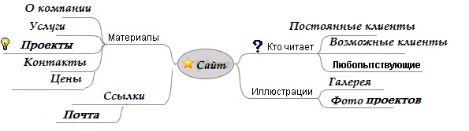
Проектирование и архитектура

Slide 4
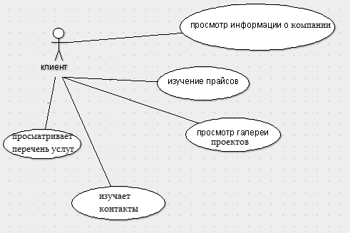
Проектирование и архитектура
Для представления функций сайта составлены UML диаграммы Use Case

Slide 5
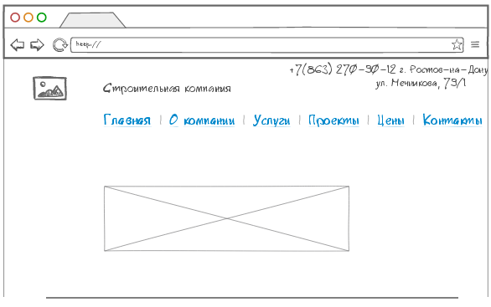
Прототип интерфейса пользователя

Slide 6
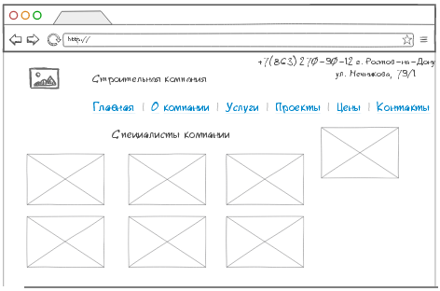
Прототип интерфейса пользователя

Slide 7
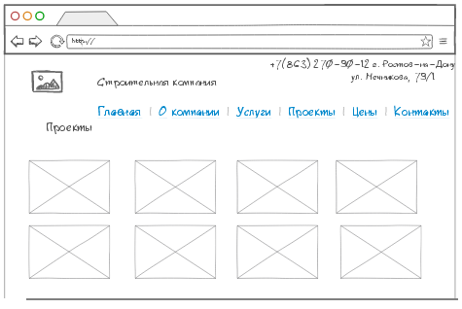
Прототип интерфейса пользователя

Slide 8
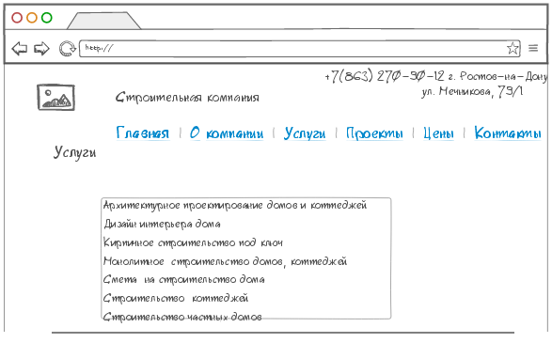
Прототип интерфейса пользователя

Slide 9
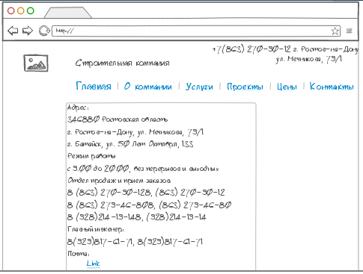
Прототип интерфейса пользователя

Slide 10
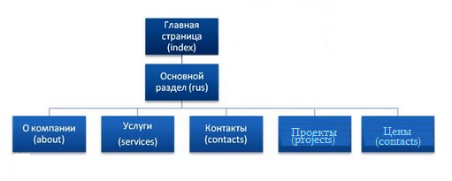
Архитектура
Функциональную/логическую структуру сайта удобно иллюстрировать с помощью карты сайта.

Slide 11
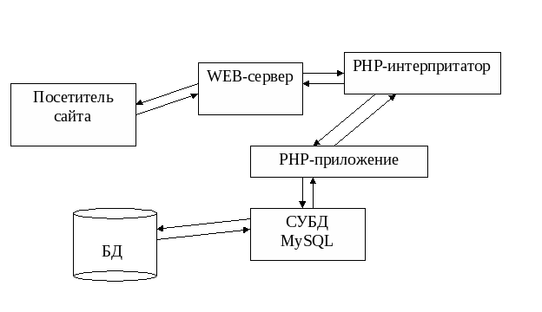
Архитектура
Схема развертывания сайта на хостинге

Slide 12
Методы обеспечения информационной безопасности
Сайт предполагается загружать на надежный хостинг и выполнять резервные копии по мере обновления контента.
Контент редактируется через панель управления с правами администратора при этом используется парольная защита.
При регистрации в базу данных записывается логин пользователя и пароль (в двойном md5 шифровании).
Наличие антивирусной программы также является методом защиты от хакеров и хакерских программ.
Не хранить пароли в интернет браузерах.

Slide 13
Выбор инструментальных средств
На основе требований заказчика о простоте, быстродействии и простом функционале для разработки сайта использовать PHP и MY SQL.
Для работы со страницами и скриптами были использованы бесплатные свободно распространяемые инструметальные средства NotePad++ и phpMyAdmin.
Для загрузки файлов по ftp использовался бесплатный ftp клиент FileZilla 3.17.0

Slide 14
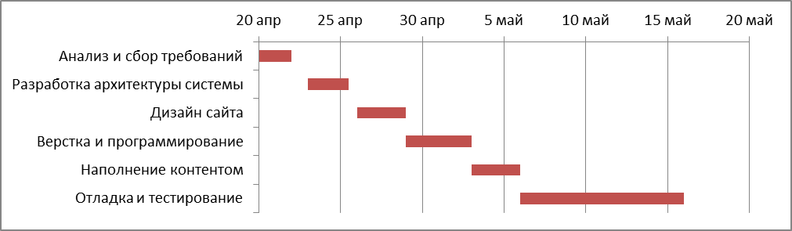
Диаграмма Гантта – календарный график работ

Slide 15
Обоснование выбора метода тестирования
Мною было выбрано ручное функциональное тестирование в связи с простым алгоритмом тестирования и функционалом сайта.
Были составлены тест план и тест-кейсы

Slide 16
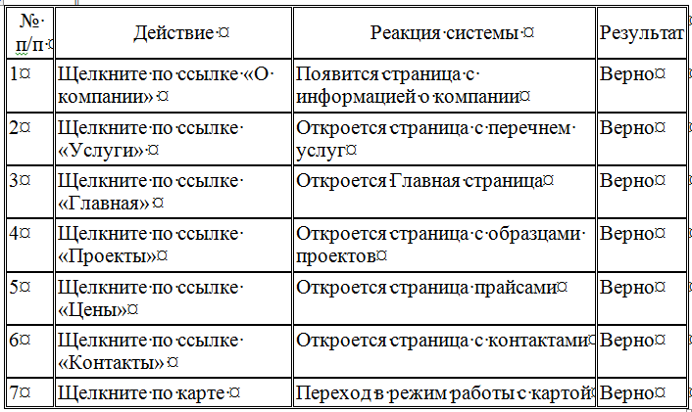
Тестирование
Было проведено ручное функциональное тестирование и функциональное тестирование интерфейса

Slide 17
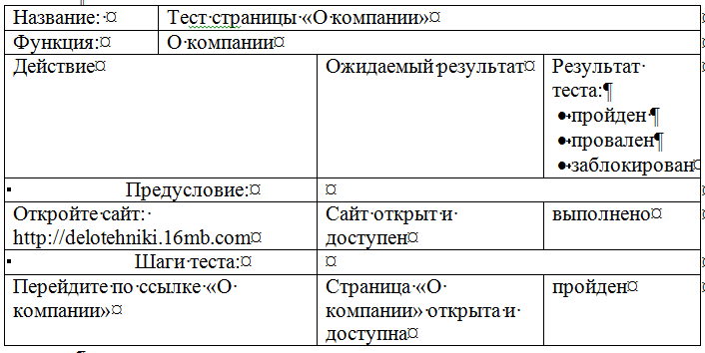
Тестирование

Slide 18
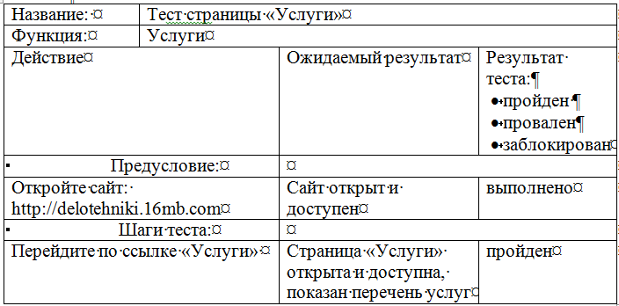
Тестирование

Slide 19
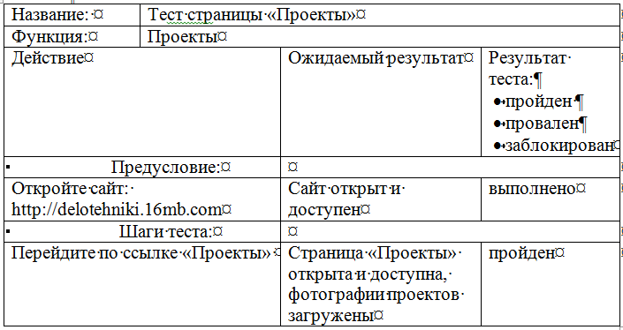
Тестирование

Slide 20
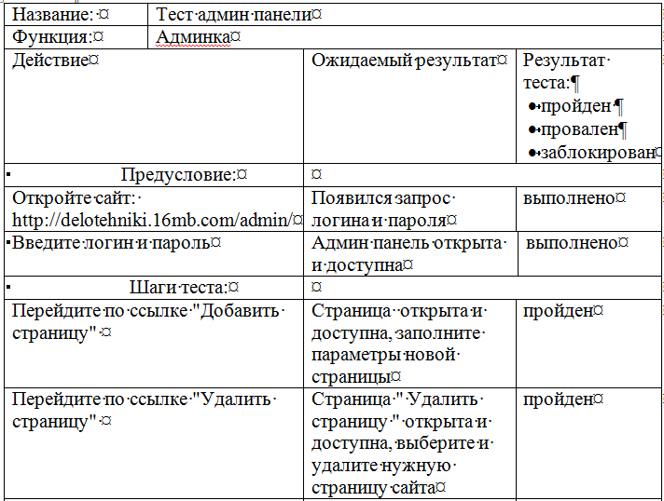
Тестирование

